Slide 1
5-класс
Клавиатура

Slide 2
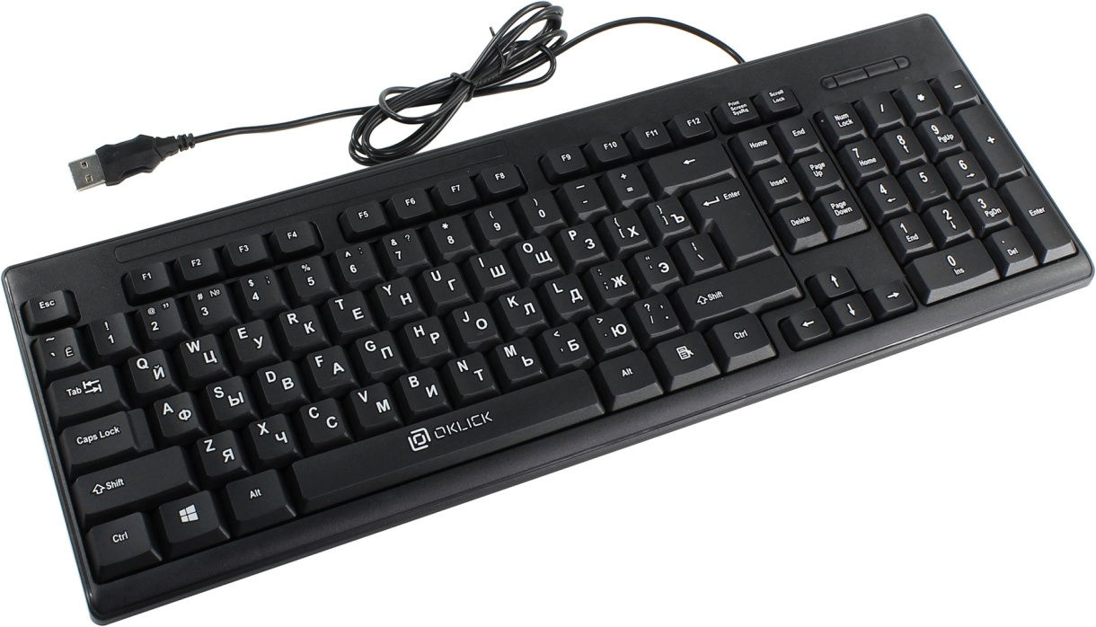
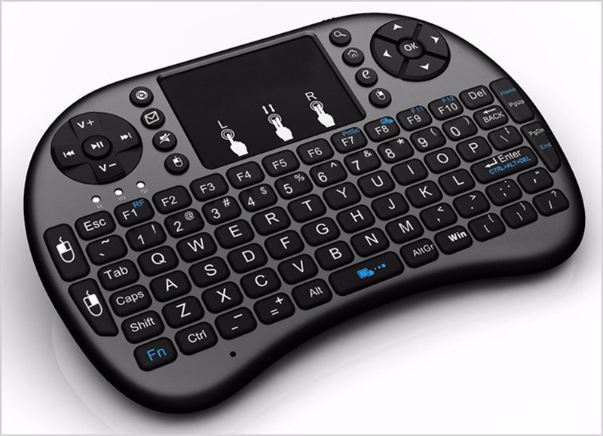
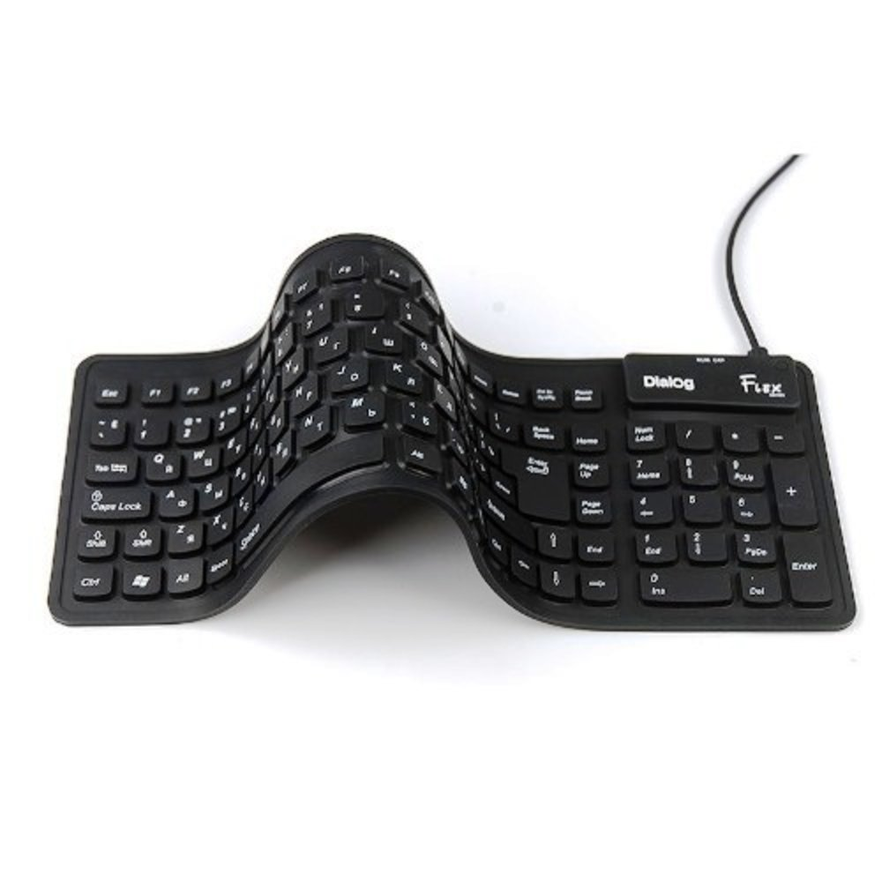
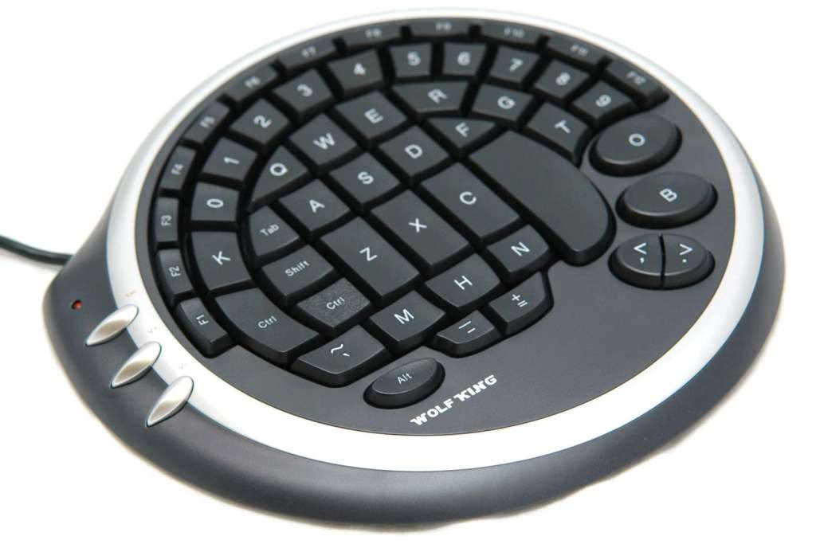

Slide 3
"Клавиатура деген эмне" - бул компьютердеги маалыматты киргизүүчү негизги түзүлүш.

Slide 4
Анда бардык жазуу символдору камтылып, көптөгөн баскычтардан турат, баскычтарынын орточо саны 100-130 болот. Сырткы көрүнүшү боюнча илгерки жазуучу машинкалардыкына окшош, бирок бир нече кошумча баскычтары менен. Компьютердик клавиатура тамгаларды, сандарды жана башка символдорду компьютерге киргизүүгө жардам берет, негизги иши киргизүү десек болот. Төмөндө компьютерлерде көп колдонуучу клавиатура көрсөтүлгөн.

Slide 5
Клавиатуранын бөлүкчөлөрү
Негизги тамгалар
Функционалдык клавишалар
Башкаруу клавишалары
Сандардын клавишалары
Жебелер (стрелка)

Slide 6
Негизги тамгалар Аты айтып тургандай эле, бул жактан тамгаларды компьютерге киргизүү үчүн айрыкча латын жана кирилица тамгалары жайгашкан.
Функционалдык клавишалар "Клавиатура деген эмне" суроосуна кошумча айта кетчү нерсе - функционалдык клавишалар (баскычтар) F1ден F12 чейин программаларда ар кандай клавишалардын кошунду функциаларын аткарат.

Slide 7
F2 - Windows Explorer, Microsoft Visual Studio жана башка программаларда файлдардын атын өзгөртүү функциясын аткарат.
F3 - адатта издөө функциясын активация кылат.
F4 - учурда көбүнчө колдонулбай калды, мурда бул клавиша файлды рекдациялоо функциясын аткарчу.
F5 - Windows оперативдик системинде көбүнчө кайра жүктөө же жаңылоо функциясы, файл менеджерлеринде көчүрүү функциясы мойнунда.
F6 - браузерлерде даректи жазууга фокустайт, файл менеджерлеринде файлдарды жылдыруу.
F7 - файл менеджеринде жаңы каталог түзүү.
F8 - файл менеджерде файлды өчүрүү, учурда көп колдонулбайт.
F9 - файл менеджерде менюга фокус берүү, учурда оюндарда тез жүктөө функциясын өтө көп колдонушат.
F10 - Программанын менюсун чакыруу (кээде жабуу)
F11 - Толук экрандуу/терезе режимге которуу.
F12 - Кошумча меню.

Slide 8
Esc
Иштеп жаткан программадан же оюндан баш тартуу
Пробел (създърд\ ажыратуу)
ENTER
Командага уруксат бер\\
Жана курсорду бир строчка астына т\ш\рът.
Курсорду жылдыруу кызматын аткарат
Backspase
Курсордун сол жагындагы тамганы ъч\рът
Delete
Курсордун оё жагындагы тамганы ъч\рът

Slide 9
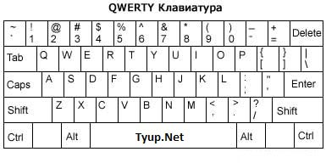
Бүгүнкү күндө компьютер колдонуучуларынын көпчүлүгү QWERTY клавиатурасын колдонот.

Slide 10
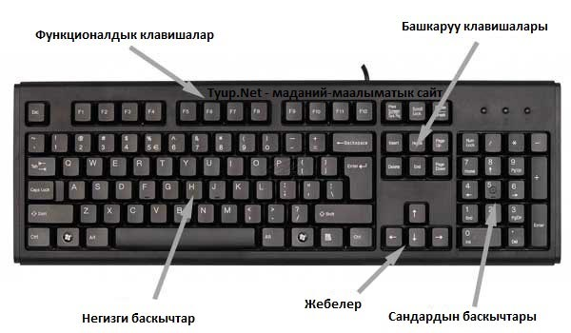

Slide 11
Shift, Ctrl, Alt клавиатуралары
Бул клавиатуралар дайыма экинчи клавиатуралардын жардамы менен иштейт
Ctrl+Shift же Alt+ Shift – тилди ъзгъртът
Ctrl+Pause – иштеп жаткан кыймылды убактынча токтот
Shift+цифра – орусча режимде жогору жагындагы оё белгини жазат
символ , -англисче режимде жогору сол жагындагы белгини жазат

Slide 12
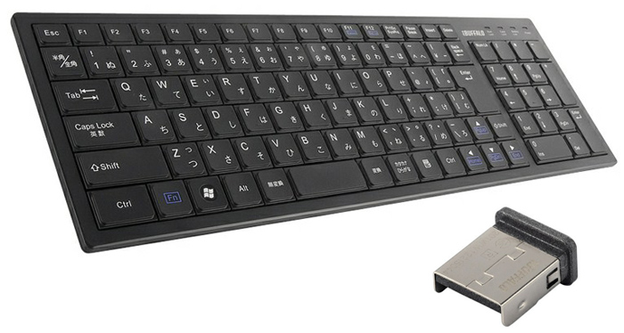
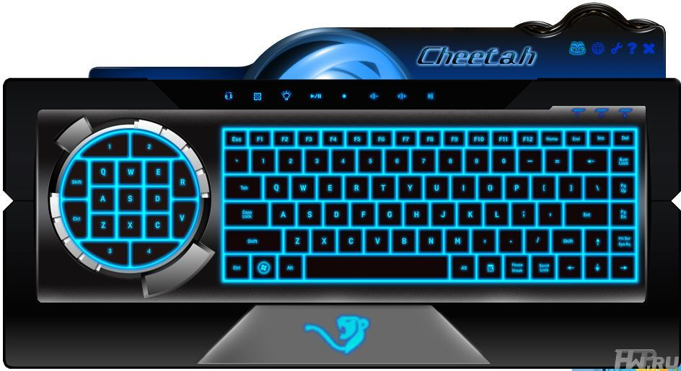
Проводу жок
Мобилдик

Slide 13
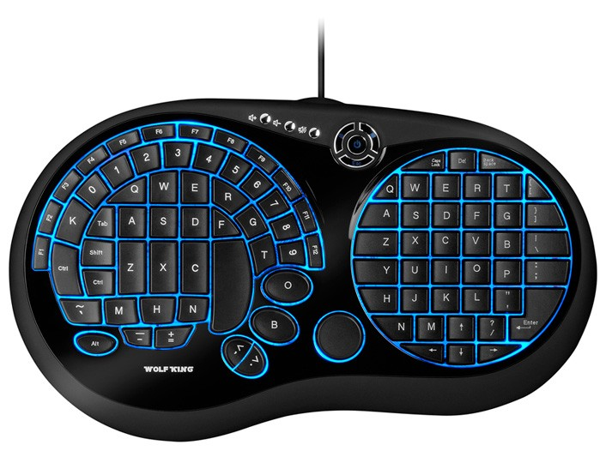
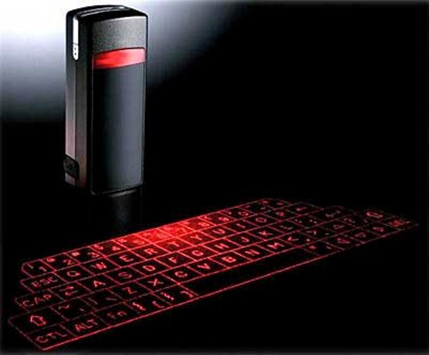
Игравой
Лазердик

Slide 14
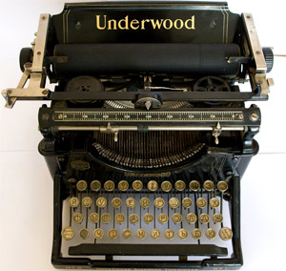
Бул клавиатуралардын башталышы эё алгачкы жазуу машинкалары чыккан убакта пайда болгон. Ал эми 1868 жылы Кристофер Шольз патенттеп алып чыккан.

